Slide 1
Sous la capuche: AEM5

Slide 2
AEM 5
Synchronisation de Spectrum et AEM
Présentation des modèles AEM et Spectrum
Comment Spectrum et AEM4 font des merveilles avec le VIH
  Modèles sous-jacents pour l'incidence, les décès et la prévalence
Raisons pour lesquelles les résultats d'AEM et de Spectrum divergent
Comment AEM5 aligne davantage Spectrum et AEM
Aperçu des outils AEM5 pour la synchronisation

Slide 3
Présentation du modelé AEM

Slide 4
Le AIDS Epidemic Model (AEM) : un outil d'analyse des programmes et des politiques
FSW/ISW
HSH/HSF
Client
PWID (H/F)
Risque faible ou nul
Homme
TG
Risque faible ou nul
Femmes
Se concentre sur les populations clés critiques dans les épidémies concentrées
Il s'agit d'un modèle de processus comportemental : il simule la transmission du VIH :
  Vaginale, anale et par partage de seringues
  Permet d'ajouter des infections externes
Notes:
FSW : Female sex worker = travailleuse du sexe

Slide 5
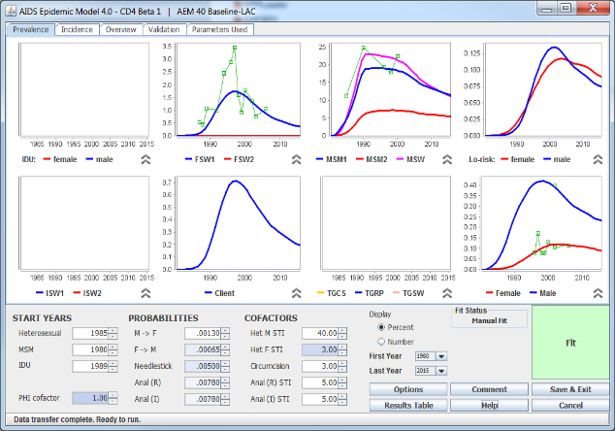
Le logiciel AEM produit un modèle adapté à la situation du pays : comportemental et épidémiologique
Cahier de référence
Estimations de taille
Comportements à risque
Prévalence du VIH
Coûts
Couverture
Moteur de calcul AEM

Slide 6
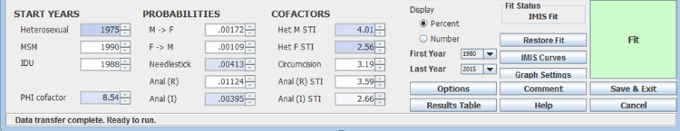
Paramètres de transmission et cofacteurs de l'AEM
Années de début – IDU, hétérosexuels, HSH
H->F, F->H probabilité hétérosexuelle (acte unique)
Piquet d'aiguille probabilité d'un seul piquet d'aiguille
Anal(R), Anal(I) probabilité de rapports sexuels anaux (réceptif, insertif)
Het H/F IST Cofacteur IST pour les hommes et les femmes
Anal (R/I) IST Cofacteur IST rapports sexuels anaux entre hommes
Circoncision réduction de la transmission grâce à la circoncision
Cofacteur PHI augmentation de la transmission pendant le PHI
Remarque : les cofacteurs liés aux rapports sexuels vaginaux et anaux comprennent plusieurs effets, par exemple les cofacteurs IST et mélange d'IST ulcéreuses/inflammatoires, infection primaire par le VIH, variations de sous-types

Slide 7
Comment les nouvelles infections sont-elles calculées ?
Nouvelles infections
  = Taille de la population clé
  x Fréquence des contacts
  x Prévalence du VIH chez les partenaires (Probabilité de
  rencontrer des partenaires séropositifs)
  x Fraction non protégée
  x Probabilité de transmission
  x Ajustements pour les IST et la circoncision
Nombre total de contacts non protégés avec des partenaires séropositifs

Slide 8
Plus en détail : calcul des nouvelles infections
Taille des groupes non-KP H, non-KP F, FSW, clients, PWID, HSH, HSF
Nouvelles infections
  = Taille de la population clé
  x Fréquence des contacts
  x Prévalence du VIH chez les partenaires
  x Fraction non protégée
  x Probabilité de transmission
  x Ajustements pour les IST et la circoncision
Fréquence de chaque type de contact : fréquence des rapports sexuels, fréquence des injections
Prévalence du VIH pour chaque groupe (calculée)
– comparer avec les observations
Utilisation du préservatif, utilisation d'aiguilles propres
Sexe : H à F, F à H, H à H
PWID : par injection
(Utiliser comme paramètre d'ajustement)
Cofacteur IST et fraction avec IST
Cofacteur circoncision et fraction circoncise
Notes:
KP : Key population = population clé

Slide 9
Cela détermine les données clés requises
Tendances des données biologiques
  Prévalence du VIH, prévalence des IST, circoncision chez les hommes
Tendances comportementales - sexuelles
  Fréquence des rapports sexuels, utilisation du préservatif avec différents partenaires, durée de l'activité sexuelle/de la clientèle (pour la rotation)
Tendances comportementales - injection
  Fréquence de l'injection, niveau de partage des aiguilles, durée
Taille des populations clés
  Entrée en % de la population adulte masculine ou féminine

Slide 10
La structure interne reflète la nature des populations clés des épidémies concentrées
Structure interne des hommes et des personnes transgenres dans l'AEM
Remarque : ce mouvement
permet le renouvellement
des différents groupes
Transgenres
Hommes de 15 ans
Travailleurs du sexe
Partenaires occasionnels
Partenaires réguliers
Hétérosexuels
Hommes s'injectant
des drogues
Hommes non-KP
Hommes ayant des relations sexuelles avec des hommes
Réseau
à faible risque
HSH2
HSH1
Réseau
à risque élevé
HSF
Client
Chaque compartiment est
divisé en VIH+ et VIH-
Décès

Slide 11
La structure interne reflète la nature des populations clés des épidémies concentrées
Structure interne féminine dans l'AEM
Chaque compartiment est
divisé en VIH+ et VIH-
Femmes de 15 ans
Femmes s'injectant
des drogues
Travailleuses du sexe
Réseau
à faible risque
FSW1
FSW1
s’injectant
Femmes non-KP
Réseau
à risque élevé
FSW2
FSW2
s’injectant
Décès

Slide 12
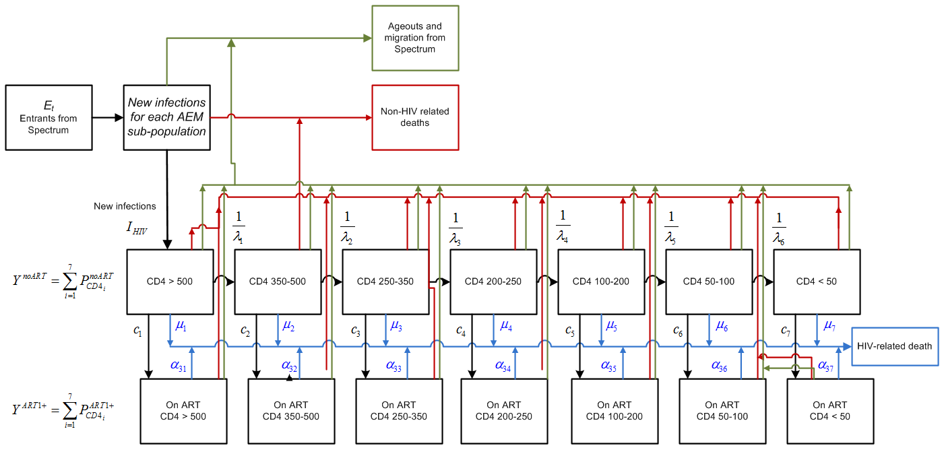
AEM utilise le modèle Spectrum CD4 complet pour les PVVIH avec un ensemble complet de compartiments CD4 hors ART et sous ART pour les personnes VIH+ dans chaque population clé.

Slide 13
Structure compartimentale sous-jacente dans AEM
Tout le monde se trouve dans l'une des cases
Sous-population AEM
VIH+
Reproduit pour chaque sous-population (19)
Hors ART
Sous ART
Homme
Client
Homme non KP
Homme PWID
  lo share
  hi share
HSH1
HSH2
HSF
Transgenre
TGSW
TGCP
TGRP
Femmes
Femmes non KP
FSW1 sans injection
ISW1
  lo share
  hi share
FSW2 sans injection
ISW2
  lo share
  hi share
Femmes PWID
  lo share
  hi share
CD4 > 500
CD4 > 500
CD4 350-500
CD4 350-500
CD4 250-349
CD4 250-349
VIH-
CD4 200-249
CD4 200-249
CD4 100=199
CD4 100-199
CD4 > 50-99
CD4 50-99
CD4 <50
CD4 <50

Slide 14
Présentation générale de Spectrum

Slide 15
Présentation générale de Spectrum
Données démographiques
Calculs démographiques et épidémiques
Transmission mère-enfant
Modèle enfant
Modèle adulte
Résultats
Nombre de VIH+
Nouvelles infections
Décès liés au sida
Besoin de PTME
Orphelins
Statistiques du programme
Modèles épidémiques
Données sur la surveillance, les enquêtes et les tests de routine
Tendance de prévalence / incidence :
EPP
CSAVR
AEM
Goals
Entrée de données directe
Éditeurs d'entrée
Moteur de calcul
Présentation des résultats

Slide 16
Spectrum commence par un modèle démographique complet (DemProj)
…et y superpose un modèle VIH (AIM)
VIH+
Hors TAR
Sous TAR
Groupes d’âge,
année unique
Sexe
Statut VIH
CD4 > 500
CD4 > 500
CD4 350-500
CD4 350-500
VIH+
CD4 250-349
CD4 250-349
0
CD4 200-249
CD4 200-249
……..
Hommes
CD4 100=199
CD4 100-199
24
VIH-
CD4 > 50-99
CD4 50-99
CD4 <50
CD4 <50
25
26
VIH+
VIH+
Hors TAR
Sous TAR
27
Femmes
……..
CD4 > 500
CD4 > 500
VIH-
CD4 350-500
CD4 350-500
80+
CD4 250-349
CD4 250-349
CD4 200-249
CD4 200-249
Inclure les naissances,
décès et
migrations
CD4 100=199
CD4 100-199
CD4 > 50-99
CD4 50-99
CD4 <50
CD4 <50

Slide 17
Chaque année, Spectrum fait progresser les individus dans chaque catégorie d'âge
Ajouter les naissances
Ajouter les personnes de la tranche d'âge immédiatement inférieure
Soustrayer tous les décès non liés au sida (âge et sexe) et les décès liés au sida
Ajouter ou supprimer les migrants
Faire passer les personnes dans la catégorie d'âge supérieure suivante
Basé sur les données de la Division de la population des Nations Unies
À partir de 25 ans
Immigration & Emigration
Âge 26
Décès
Jusqu'à l'âge de 27 ans
S'applique à tous les compartiments : hommes et femmes, VIH- et VIH+ sous TAR et hors TAR

Slide 18
Comment Spectrum et AEM4 fonction

Slide 19
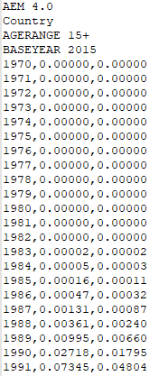
Les deux partent de l'incidence produite par l'AEM pour calculer les nouvelles infections
Fichier SPT de l'AEM
Calculées dans l'AEM pour chaque sous-population indépendamment sur la base de
  Taille de la sous-population
  Comportements saisis par l'utilisateur
  Probabilités de transmission et cofacteurs
  Comportements protecteurs
  Prévalence dans les populations partenaires associées
Transmises à Spectrum dans le fichier SPT sous forme de pourcentage de la population totale âgée de 15 ans et plus infectée chaque année
  AEM fournit également à Spectrum la prévalence et le rapport d'incidence F/H
Spectrum calcule les nouvelles infections comme suit
  % d'incidence * population susceptible
Prévalence (%)
Incidence (%)

Slide 20

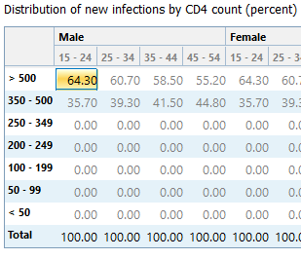
AEM effectue ses calculs au sein de chaque sous-population KP et non KP
Nouvelles infections déjà calculées dans chaque sous-population
Ensuite, il faut répartir les nouvelles infections dans les compartiments CD4 hors TAR
Travailleuses du sexe
VIH+
Hors TAR
Sous TAR
CD4 > 500
CD4 > 500
CD4 350-500
CD4 350-500
CD4 250-349
CD4 250-349
VIH-
CD4 200-249
CD4 200-249
CD4 100=199
CD4 100-199
CD4 > 50-99
CD4 50-99
CD4 <50
CD4 <50
Mais AEM n'a pas de structure par âge, donc il suffit de faire la moyenne des deux valeurs médianes pour les hommes et les femmes

Slide 21
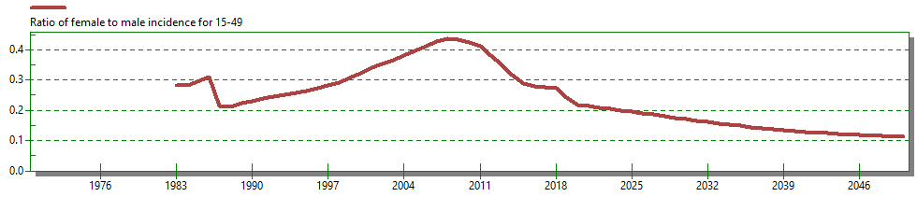
Spectrum contracte de nouvelles infections provenant de l'AEM, en les répartissant dans sa structure compartimentée... qui dépend du sexe et de l'âge.
Homme
24
Tout d'abord, la répartition par sexe est tirée du ratio F/H d’incidence
25
26
27
Femme
REMARQUE : Cette information est tirée de l'AEM car elle indique le sexe et le nombre de nouvelles infections dans chaque population clé. Transmise dans le fichier SPT.

Slide 22
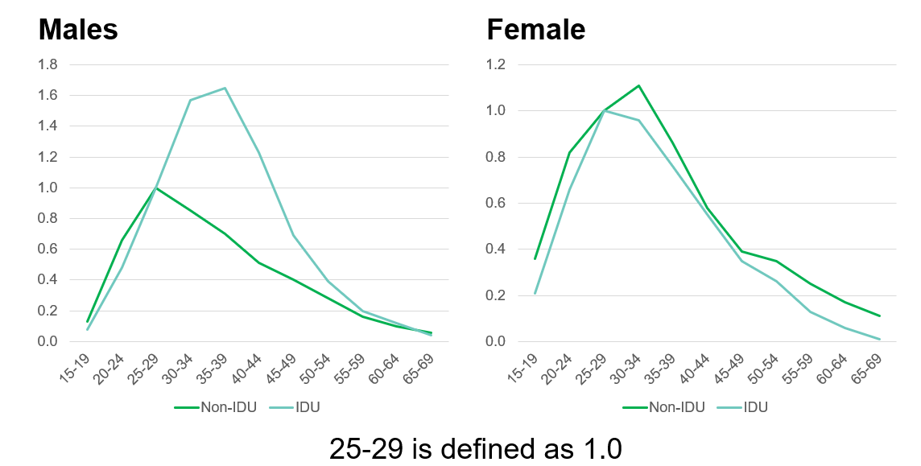
Spectrum doit répartir les nouvelles infections chez les hommes et les femmes par âge dans la population âgée de 15 ans et plus.
Ratios de taux d'incidence

Slide 23
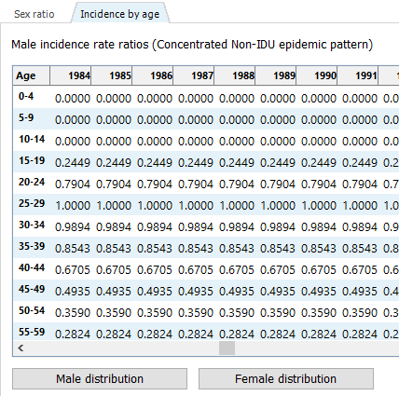
Ces données proviennent de l'onglet
« Sexe/Âge » de Spectrum, sous
« Incidence par âge ».

Slide 24
En résumé, Spectrum prend le nombre de nouvelles infections de l'AEM et le répartit par sexe et par âge.
Nouvelles
infections chez les hommes
15-19
IRR
20-24
…..
Nouvelles infections
Incidence en % de l'AEM * Population VIH- 15+
80+
Nouvelles infections chez les femmes
15-19
IRR
20-24
…..
80+
Femmes/hommes
Taux d'incidence
Compartiments CD4 peuplés comme dans AEM à partir de la distribution des nouvelles infections

Slide 25
Ainsi, tous les compartiments VIH+ et CD4 dans Spectrum et AEM4 sont désormais remplis de nouvelles infections.
Spectrum contient des compartiments pour chaque sexe, âge, VIH-, VIH+ et CD4
AEM contient des compartiments pour chaque sous-population, VIH-, VIH+ et CD4
Alors, comment pouvons-nous nous mettre au travail et calculer l'évolution future de l'épidémie de VIH ?

Slide 26
Les deux progressent PVVIH avec une équation simple et une condition initiale
... mais la manière dont le calcul est effectué dépend de la structure compartimentale
InfectionsActuelles_{t+1} = InfectionsActuelles_{t} +
NewInfections_{t} – Décès_{t} + Migration_{t}
Spectrum ajoute également la migration pour les hommes et les femmes
qui n'est pas prise en compte dans les calculs de l'AEM
Condition initiale : zéro infection actuelle jusqu'à ce que les premières nouvelles infections soient ajoutées
L'AEM démarre le processus en ajoutant 1 nouvelle infection dans chaque année de début de l'épidémie : hétérosexuels, PWID et HSH

Slide 27
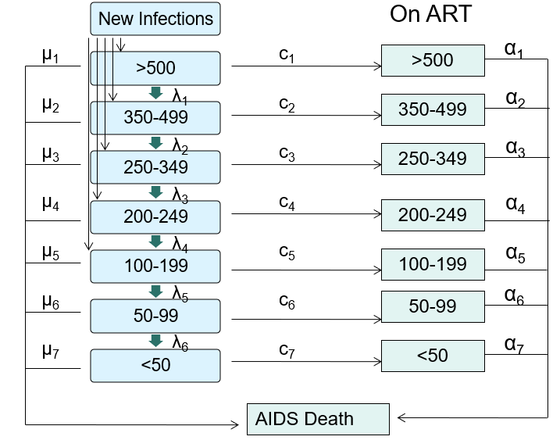
Les décès dans les deux modèles sont calculés à partir du modèle CD4
… mais des différences apparaissent
µ = taux de mortalité lié au sida, λ = taux de progression,
c = taux d'initiation du TAR, α = taux de mortalité sous TAR

Slide 28
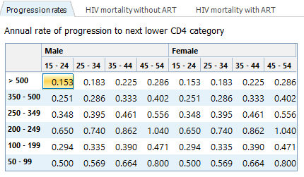
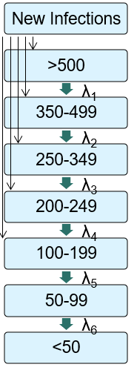
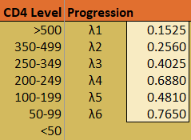
Dans le modèle CD4, les personnes progressent dans les cases à un rythme spécifié par Spectrum
... mais les taux entre Spectrum et AEM
Dans Spectrum, le taux dépend de l'âge et du sexe
Dans AEM4, une valeur moyenne est utilisée pour chaque CD4

Slide 29
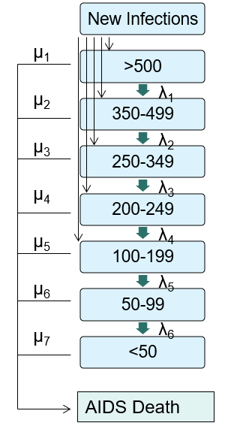
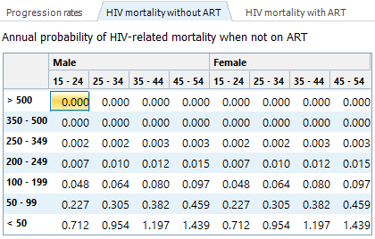
Dans Spectrum, le calcul des décès hors TAR dépend du sexe, de l'âge et de la catégorie CD4
... de même que pour les décès sous TAR
15-19
20
Hommes
…..
80+
15-19
20-24
…..
Femmes
80+

Slide 30
Procédure de base pour calculer le nombre total de décès parmi les personnes vivant avec le VIH dans Spectrum
Pour chaque compartiment CD4 (âge et sexe)
  Prendre le taux de mortalité lié au VIH spécifique à l'âge et au sexe
  Ajuster la mortalité de base (en fonction de l'âge et du sexe)
  Multiplier par le nombre de personnes dans ce compartiment
Additionner les groupes d'âge et de sexe pour obtenir le nombre total de décès
  Cela inclut les personnes sous TAR et hors TAR avec des taux différents

Slide 31
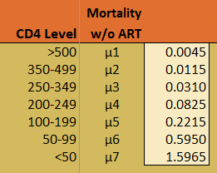
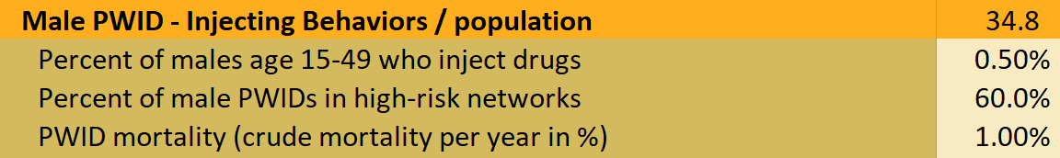
Dans AEM4, cela dépend uniquement de la catégorie CD4
… avec une mortalité supplémentaire pour les PWID
Sous-population
Mortalité de base calculée sur la base des décès chez les hommes et les femmes âgés de 15 ans et plus

Slide 32
Procédure de base pour calculer le nombre total de décès parmi les personnes vivant avec le VIH dans l'AEM4
Pour chaque compartiment CD4 (sous-population)
  Prendre le taux de mortalité moyen lié au VIH
  Ajuster en fonction de la mortalité de base (sur la base de 15+ H/F)
    Ajouter la mortalité spécifique aux PWID
  Multiplier par le nombre de personnes dans ce compartiment
Additionner les sous-populations pour obtenir le nombre total de décès
  Cela inclut les personnes sous TAR et hors TAR avec leurs propres taux

Slide 33
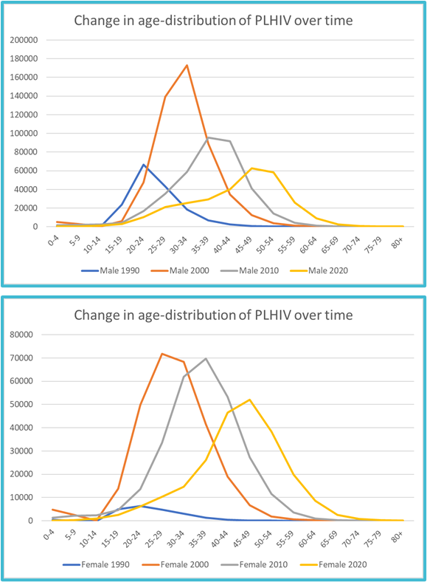
Mais la structure par âge évolue au fil du temps selon le sexe
Ainsi, au fil du temps, Spectrum et AEM4 commencent à diverger en matière de décès
Structure par âge des hommes à Intervale de 10 ans
Structure par âge des femmes à l’intervale de 10 ans

Slide 34
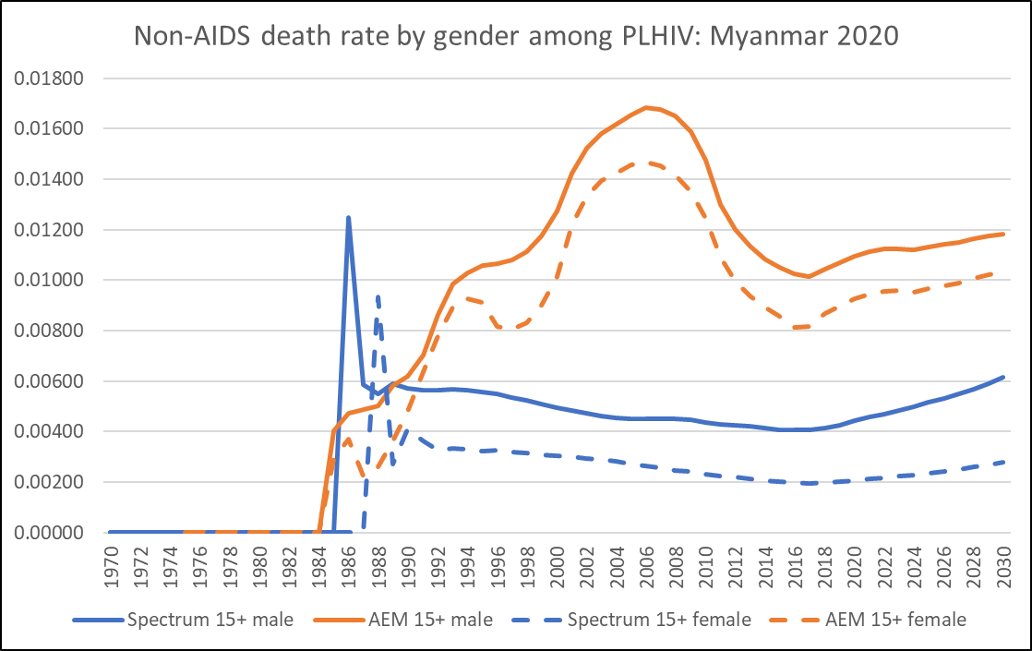
Spectrum et AEM4 diffèrent également en termes de mortalité générale utilisée
Ainsi, les décès liés diffèrent
Spectrum dispose d'un modèle détaillé
  La mortalité Générale dépend de l'âge et du sexe
  Elle est plus élevée chez les hommes que chez les femmes
  Elle est plus élevée chez les personnes âgées que chez les jeunes
La structure par âge des PVVIH est différente de celle de la population totale
  La mortalité de base varie donc au fil du temps
Calcul basé sur l'AEM4 à partir du nombre de décès chez 15+
  Population _{t+1} = population_{t} + 15 ans – décès
  Calculer le taux de décès séparément pour les hommes et les femmes
L'AEM utilise un taux de mortalité plus élevé pour les PWID

Slide 35
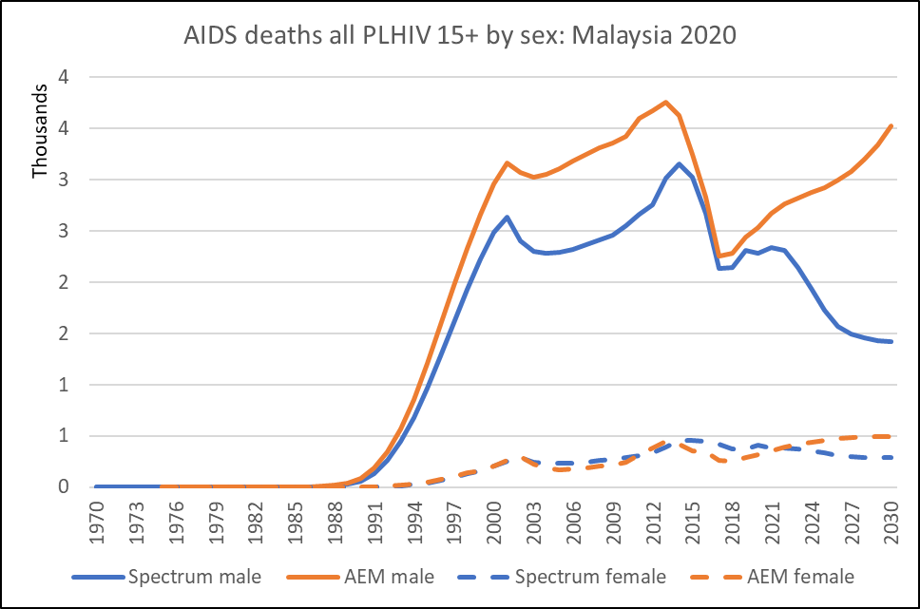
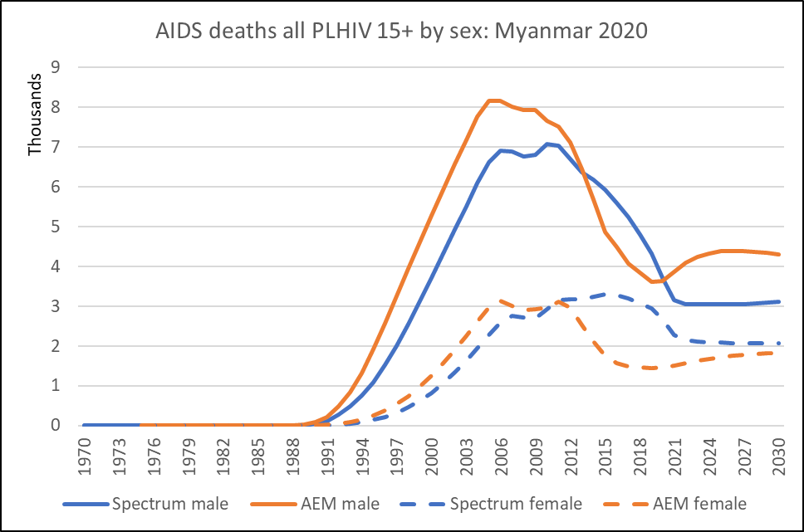
Ainsi, au fil du temps, les décès dans Spectrum et dans l'AEM divergent
... ce qui, modifie la prévalence
InfectionsActuelles_{t+1} = InfectionsActuelles_{t} +
Nouvelles infections_{t} – Décès_{t}

Slide 36
Aligner Spectrum & AEM5
Adaptation de l'AEM5 pour tenir compte de l'âge et du sexe

Slide 37
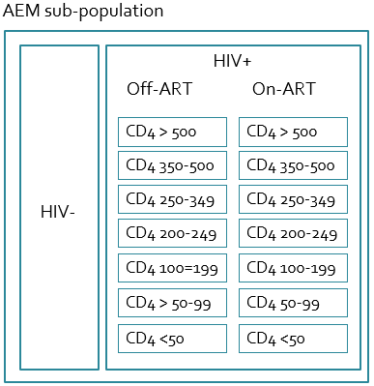
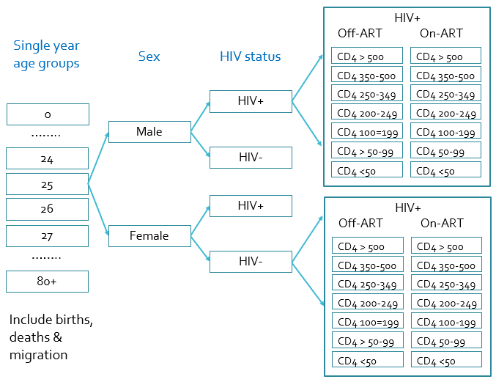
La question est de savoir comment aligner deux structures très différentes pour calculer les décès et la prévalence du VIH.
Spectrum se base sur
l'âge, le sexe et les CD4
(81 x 2 d'entre eux)
AEM basé sur
sous-populations
et le CD4 (19 d'entre eux)

Slide 38
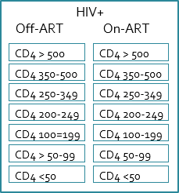
Commençons par ce que nous savons
... et ce qu'ils ont en commun
Spectrum offre un meilleur calcul du nombre de décès en général
  Sa structure par âge et par sexe lui permet de traiter différentes mortalités liées au VIH et en général, à la fois par âge et par sexe
    Les personnes âgées ont une mortalité plus élevée
    Les hommes ont une mortalité plus élevée que les femmes
  À mesure que la structure par âge de l'épidémie évolue, le calcul des décès par Spectrum évolue également
AEM4 nous donne une image plus claire de la dynamique de l'épidémie parmi les populations clés
  Mais son modèle de mortalité est simpliste et statique.
  Il surestime la mortalité générale
  Il surestime donc les décès à certains moments et les sous-estime à d'autres
Ils ont tous deux une structure interne commune : le modèle CD4

Slide 39
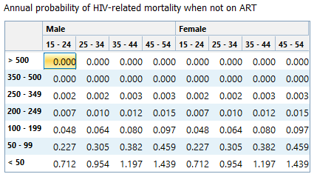
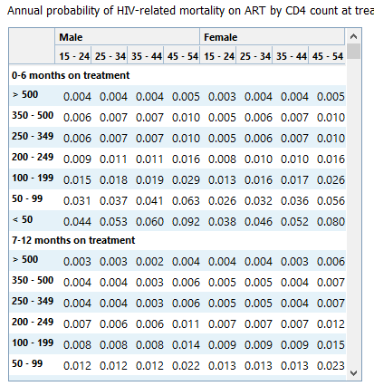
Alors, pour une catégorie CD4 donnée, comment faire en sorte que l'AEM reflète la structure par âge et par sexe ?
Sur quoi repose le calcul des décès dans les catégories CD4 effectué par Spectrum ?
  CD4
  Quatre groupes d'âge :
    15-24
    25-34
    35-44
    45+
  Sexe : masculin ou féminin
Et si nous calculions un taux de mortalité « moyen » pour chaque catégorie de CD4 masculine ou féminine dans Spectrum et l'utilisons dans l'AEM ?
Par exemple, la mortalité moyenne pour les hommes avec CD4 > 500, la mortalité moyenne pour les femmes avec CD4 200-249.

Slide 40
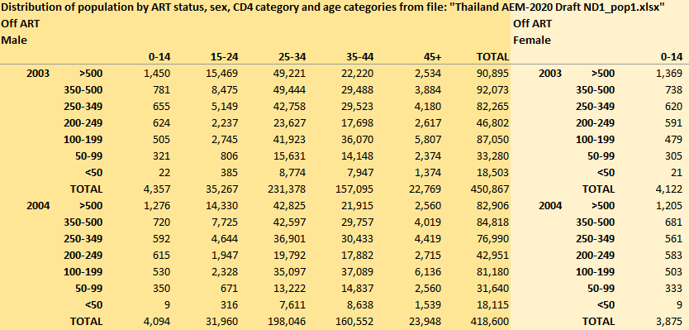
Ainsi a été créé le classeur Pop1 Analysis Template
…il convertit les taux de mortalité par âge et par sexe de Spectrum en valeurs moyennes utilisables dans AEM
Il s'appuie sur un fichier spécial créé par Spectrum : le fichier pop1
  Informations détaillées sur les personnes vivant avec le VIH par âge, sexe, statut CD4 et statut TAR par année
Le modèle pop1 extrait ces données pour créer des tableaux détaillés
Pour chaque année, il fournit le nombre par CD4, âge, sexe et statut TAR

Slide 41
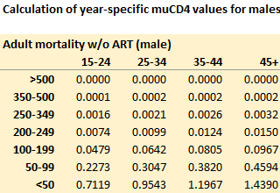
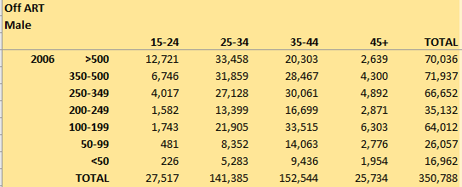
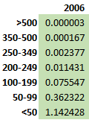
Pour chaque année, nous calculons la valeur moyenne pour chaque catégorie de CD4 par sexe
Cet exemple concerne la mortalité hors TAR
Par exemple, la valeur μ_{CD4} pour 2006 pour les hommes avec CD4 50-99 est la suivante :
(0,2273*481 + 0,3047*8352 +
0,3820 * 14063 + 0,4594*2776)/
(481 + 8352 + 14063 + 2776) =
0,362322
Page « Distribution complète »
Page « Entrées AEM »

Slide 42
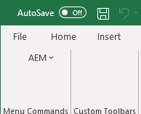
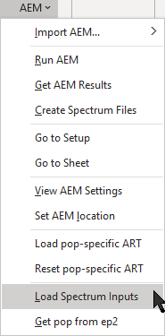
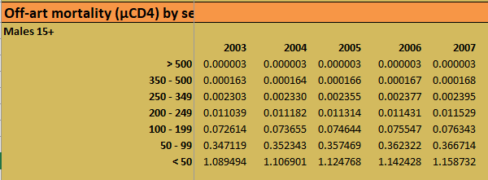
Ce tableau annuel est ensuite fourni à l'AEM5 sur la page « 12 Spectrum ».
Une fois que vous avez rempli le modèle d'analyse Pop1 :
Importez-le dans AEM5 à partir du menu AEM->Load Spectrum inputs (AEM->Charger les données du spectre).
Lorsque vous exécutez AEM, cette mortalité moyenne hors TAR sera utilisée pour toutes les sous-populations masculines dans AEM5

Slide 43
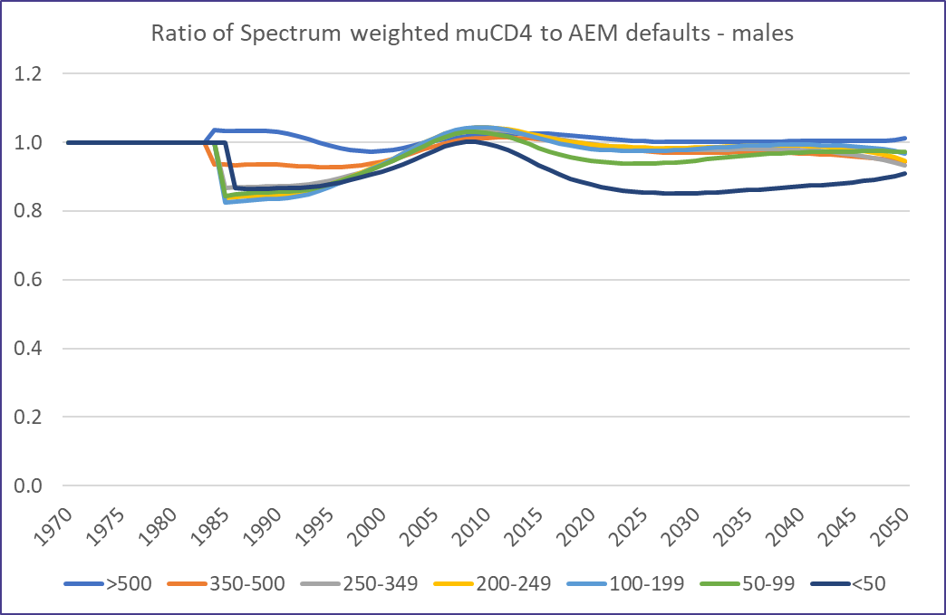
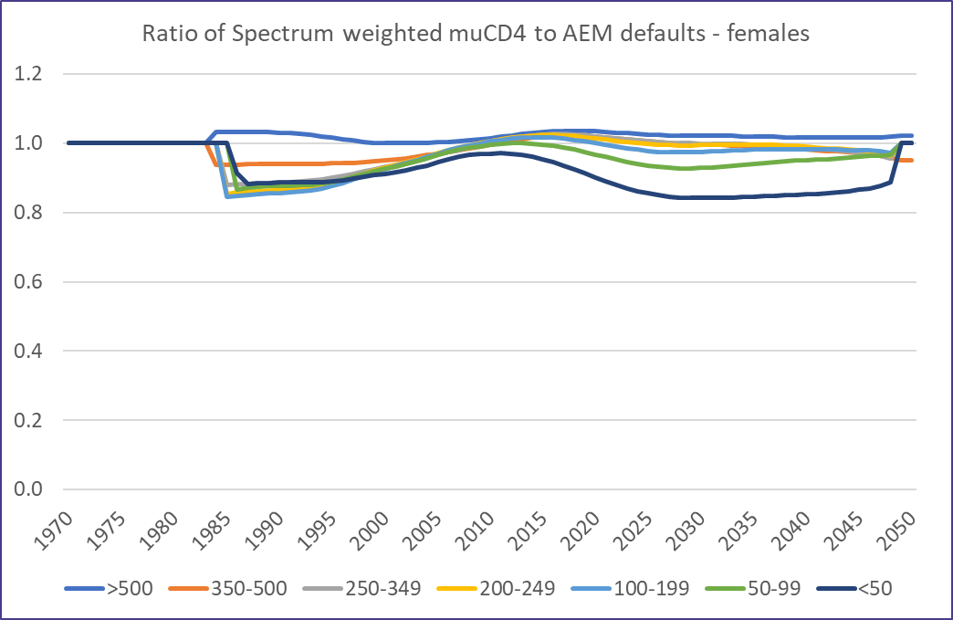
Comparez μ_{CD4} pondérées à l'ancienne mortalité fixe hors TAR de l'AEM4 dans chaque groupe CD4
Les tendances varient selon le sexe et le profil épidémique au fil du temps
Hommes
Femmes

Slide 44
Le modèle d'analyse Pop1 calcule également un nombre d'autres paramètres pour chaque compartiment sexe-CD4 afin de maintenir l'alignement entre Spectrum et AEM5.
Mouvement entre les compartiments
  Progression de λ_{CD4} entre les compartiments
Paramètres liés au modèle CD4
  μ_{CD4} mortalité hors TAR
  α_{CD4_1} , α _{CD4_2} & α _{CD4_3} mortalités sous TAR
  3 alphas : < 6 mois, 7-12 mois, > 1 an
Répartition des nouvelles infections par CD4 pour les hommes et les femmes
Mortalité générale (identique dans tous les compartiments)
  Calculée à partir des décès non liés au sida provenant de Spectrum

Slide 45
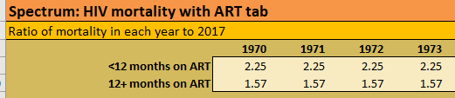

Enfin, plusieurs autres modifications dans les calculs ont été apportées au logiciel Java AEM5 afin de refléter les changements apportés à Spectrum.
AEM5 lit désormais ces paramètres variables dans le temps à partir de la page « 12 Spectrum » pour les utiliser dans les calculs du compartiment CD4.
AEM5 utilise désormais les taux de mortalité de base de Spectrum qui intègrent déjà l'effet de la structure par âge et par sexe.
Le code AEM lit le ratio de mortalité sous TAR pour 2017 à partir de la page « 12 Spectrum » et l'applique aux mortalités sous TAR.
La mortalité hors TAR a été ajustée pour diminuer à mesure que le ART augmente.
Le code AEM a été modifié pour utiliser la nouvelle pondération de l'attribution du TAR pour la mortalité par rapport à l'éligibilité

Slide 46
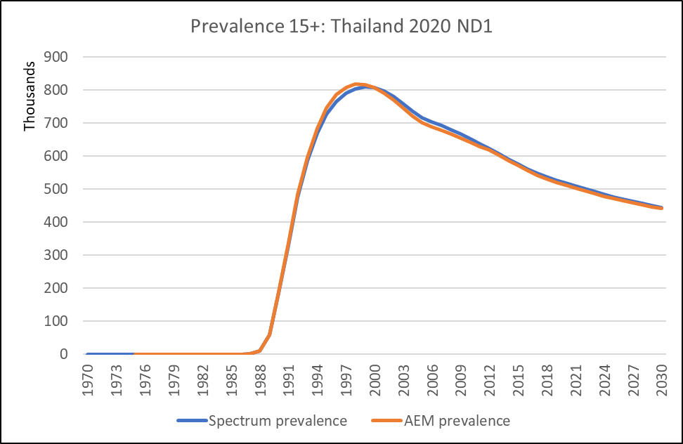
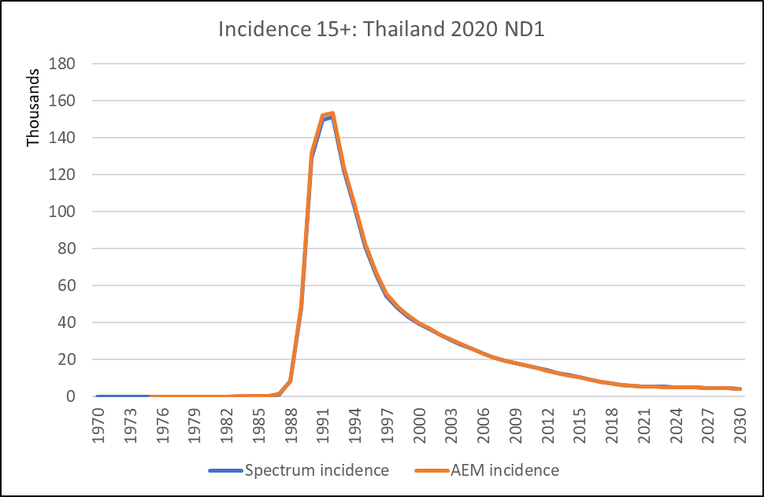
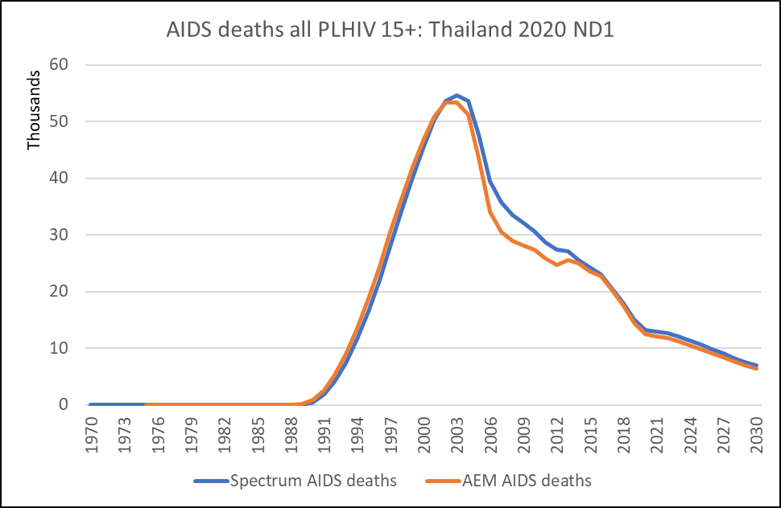
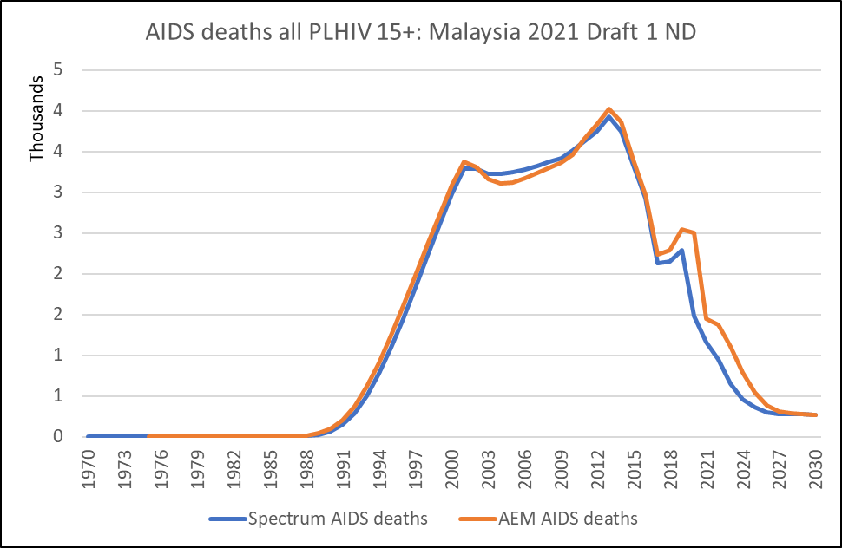
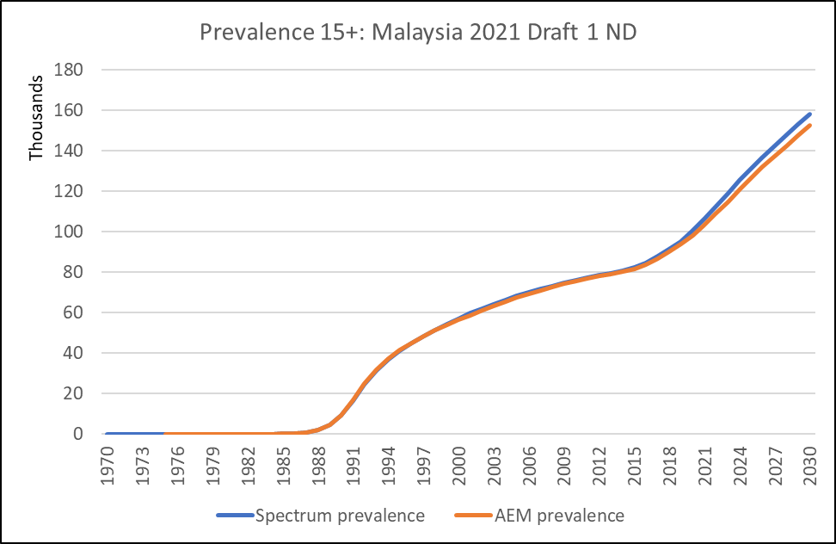
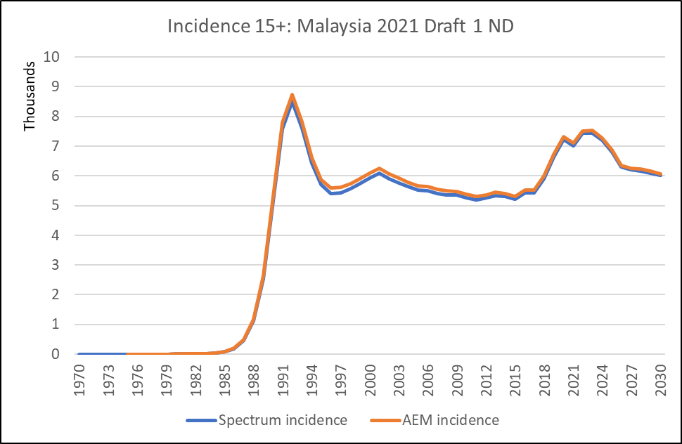
En utilisant ces valeurs, nous obtenons une meilleure concordance entre AEM5 et Spectrum.

Slide 47
Outils de l’AEM5 pour la synchronisation
Le logiciel AEM5, la base de référence AEM5, le classeur de comparaison Spectrum-AEM et le modèle d'analyse Pop1.

Slide 48
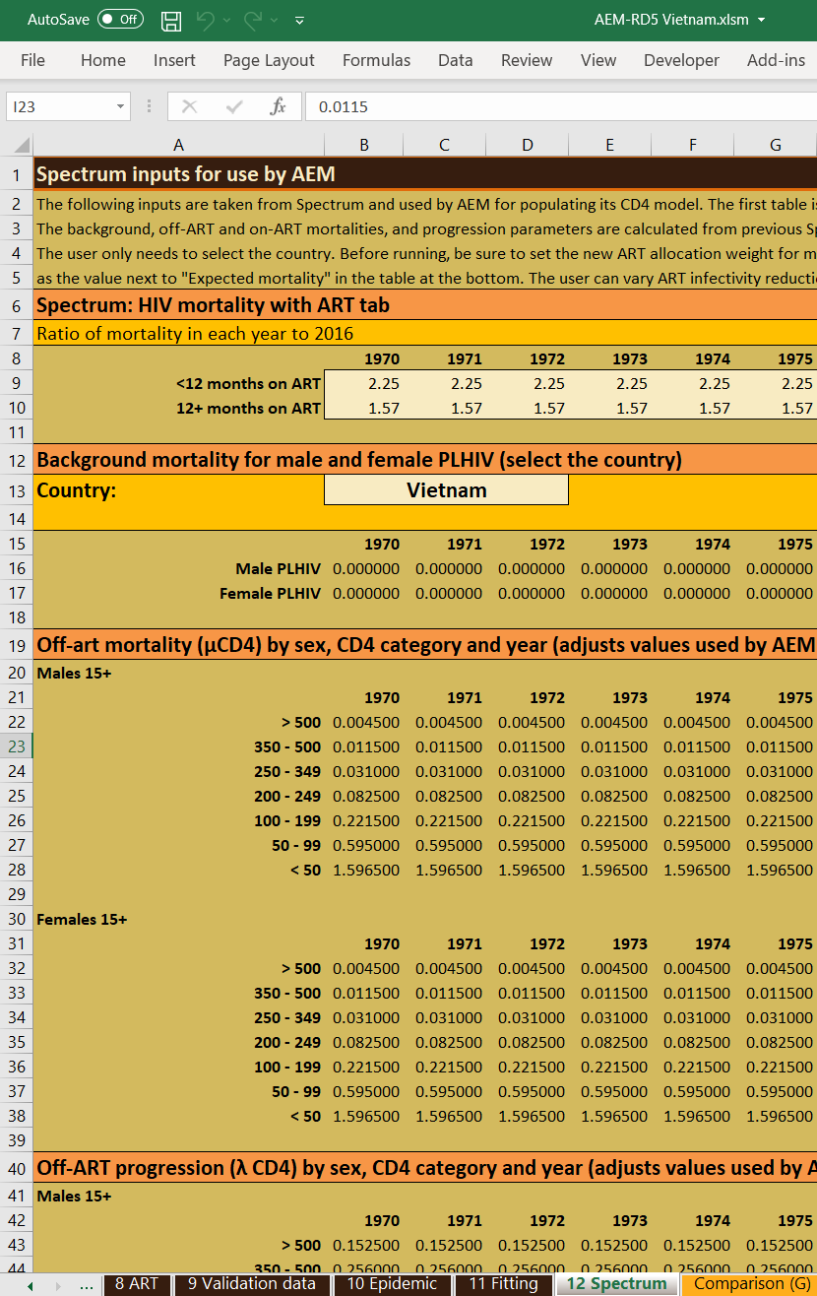
Cahiers AEM 5.0 (référence et intervention)
Ajouter une nouvelle page « 12 Spectrum »
Contenir des informations spécifiques au pays* :
  Progression hors TAR (λ_{CD4} )
  Mortalité hors TAR (μ_{CD4} )
  Mortalité sous TAR (α_{CD4} )
  Répartition des CD4 des nouvelles infections
  Mortalité générale
Taux annuels de mortalité sous TAR
Combinaison des allocations du TAR
Réductions de l'infectiosité du TAR par mode de transmission
*Générées à partir de l'analyse Pop1 Modèle utilisant des paramètres historiques naturels mis à jour de RG

Slide 49
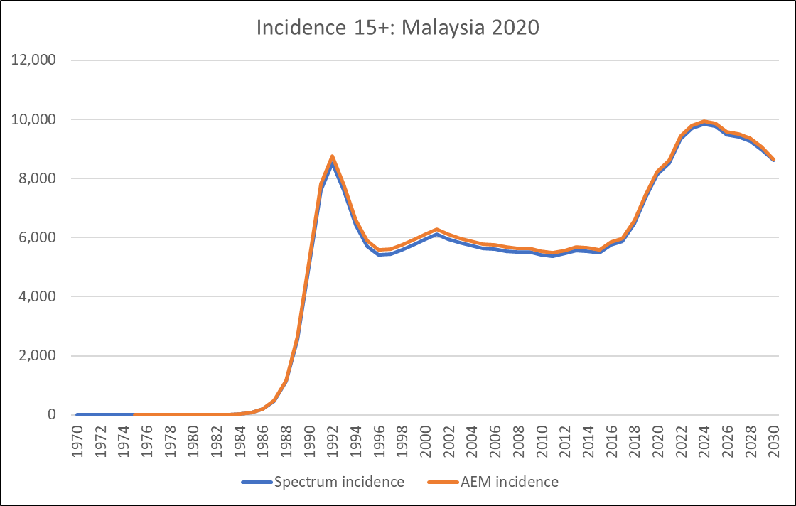
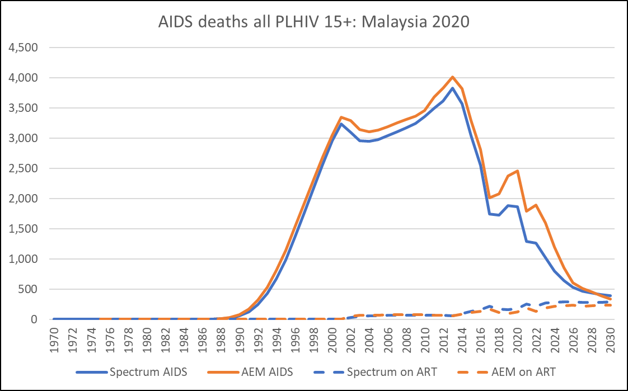
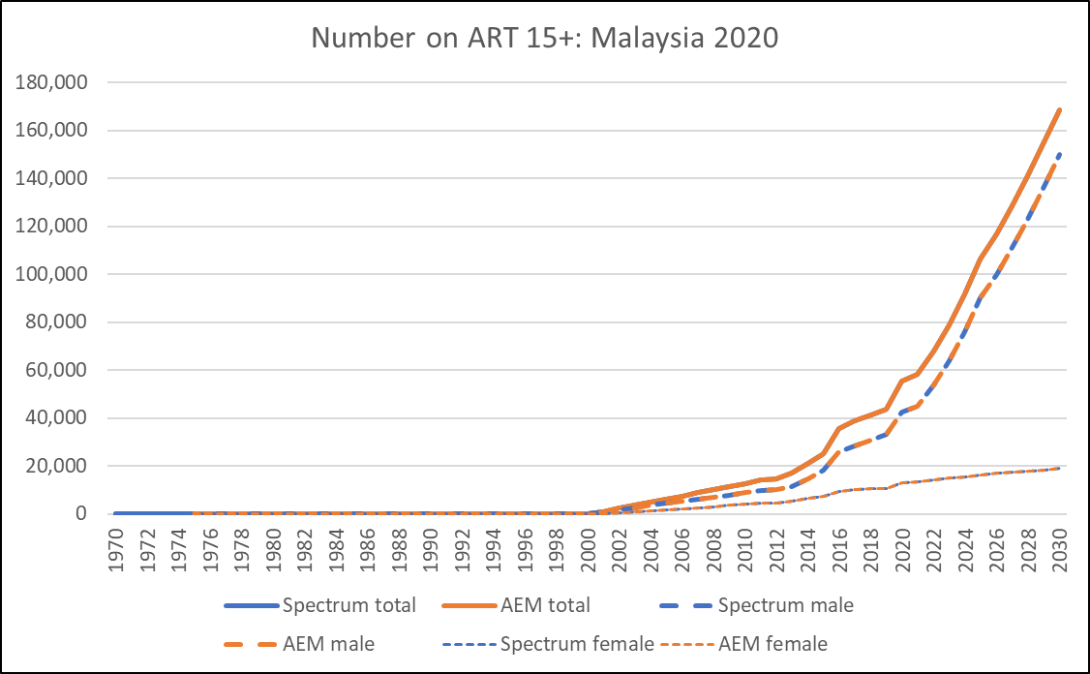
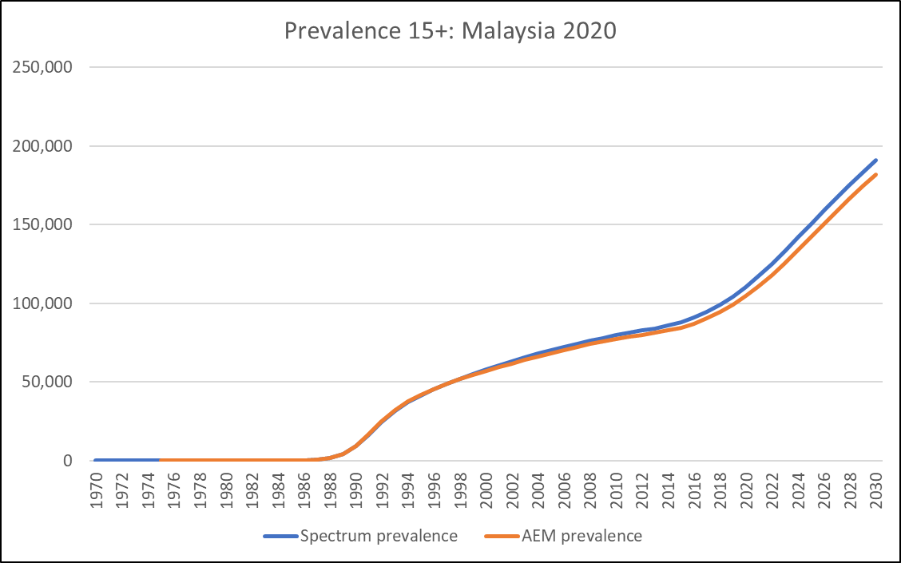
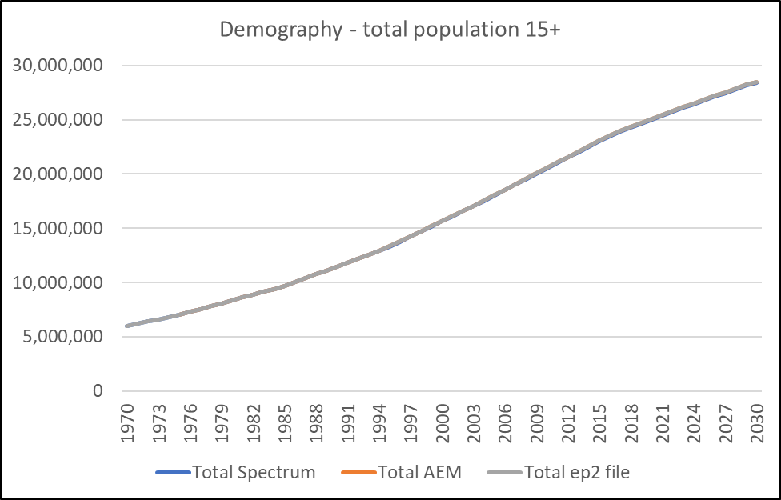
Outil de comparaison Spectrum-AEM
Accepte les entrées AEM et Spectrum
Génère des graphiques comparatifs
  Incidence
  Prévalence
  Décès
    SIDA
    Non-SIDA
    SIDA sous TAR
    SIDA sans TAR
  Décès par sexe
  TAR par sexe
  Démographie
Permettre une identification facile des populations et des différences des TAR

Slide 50
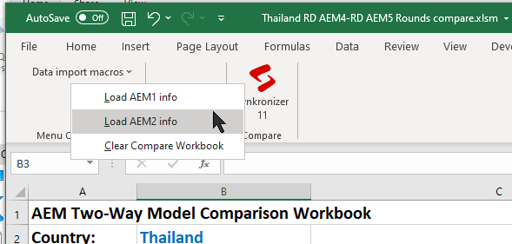
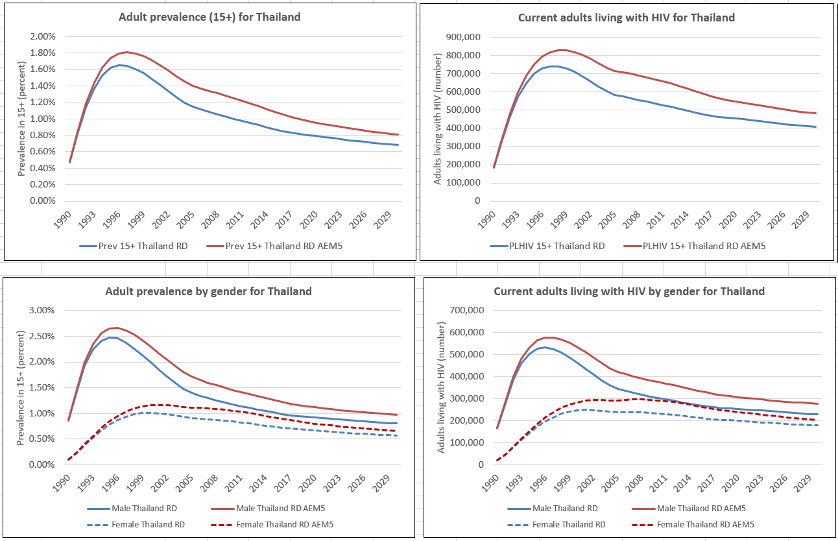
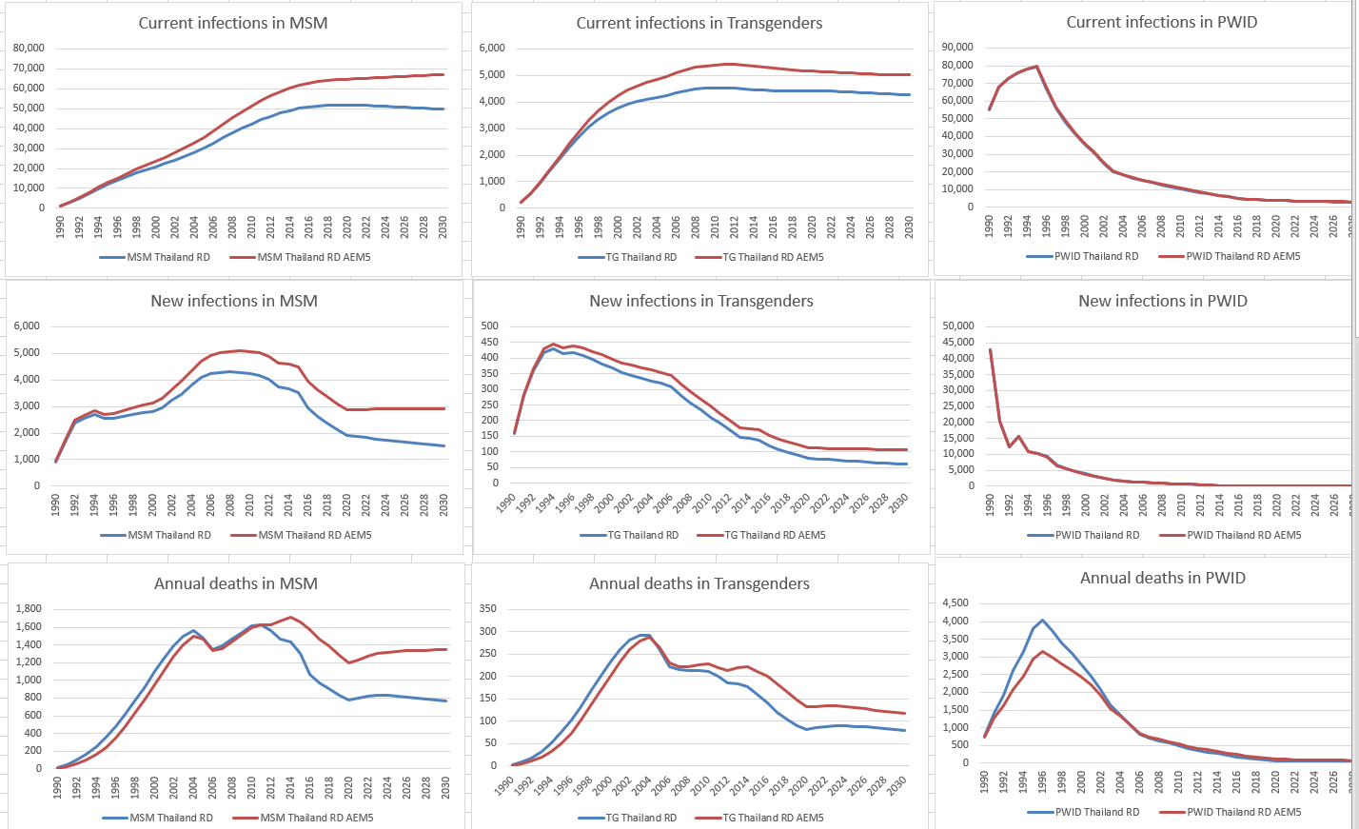
Outil de comparaison des cycles d’AEM
Charge les AEM à partir du menu
Pour chaque KP
Infections actuelles
Nouvelles infections
Décès annuels
Tailles
Contributions aux nouvelles infections
Résultats détaillés
Comparaisons de la prévalence nationale, des nouvelles infections, des infections actuelles et des décès

Slide 51




Utilisation du modèle d'analyse Pop1
Données à fournir :
  Fichier Pop1 provenant du mode développeur Spectrum
  Tableau récapitulatif Spectrum de 15+ et nombre total de décès par sexe chez les PVVIH
  Tableau Spectrum sur l'incidence par âge
  Paramètres de progression utilisés dans Spectrum sur la page « ARTParameters »
Une fois ces données chargées :
  Cliquez sur « Run CD4 analysis » (Lancer l'analyse CD4), puis
  Cliquez sur « Create AEM input » (Créer une entrée AEM)
Importez maintenant dans le classeur AEM5 à l'aide de l'option de menu « Load Spectrum Inputs » (Charger les entrées Spectrum) du classeur AEM5
Instructions détaillées étape par étape fournies dans le document Word

Slide 52
Avantages de l'AEM5 par rapport à l'ancienne approche AEM4
LAEM5 élimine le besoin d'ajustements ad hoc des paramètres tant du côté Spectrum que du côté AEM pour aligner les nouvelles infections, les infections actuelles et les décès
Les décès liés au sida refléteront plus fidèlement les paramètres recommandés par le groupe de référence pour la mortalité et la progression avec et sans traitement antirétroviral
La méthode est basée sur la structure réelle par âge et par sexe dans Spectrum, qui évolue au fur et à mesure que l'épidémie progresse
  La raison de cette approche est scientifiquement justifiable
Les simulations AEM refléteront désormais plus précisément les effets de la structure nationale par âge et par sexe sur les changements de mortalité

Slide 53
Merci de votre attention : des questions ?

